Slide 1

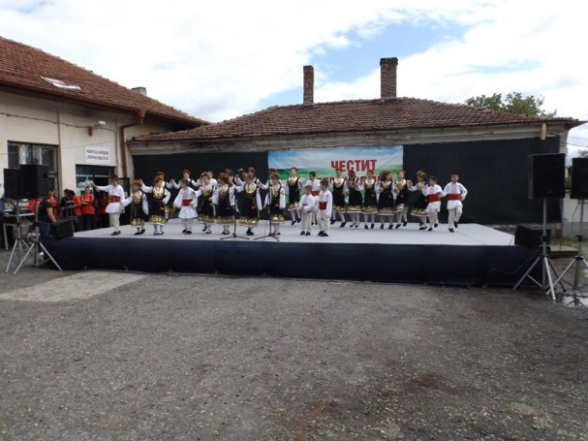
През 1982 г. читалището е преместено в ремонтираната сграда на старото училище, където се помещава и до днес.
НЧ „ПРОСВЕТА - 1919
НЧ „Просвета-1919“
е основано през м. май 1919г. от група будни требичани, сред които се открояват имената на учителите Трайко Веселинов, Симеон Митев и Марин Милев
Първоначално то се е помещавало в частни къщи, а след обазуването на кооперация „Сноп“, през 1927г., е настанено в нейната канцелария. От тогава читалището не е прекъсвало дейността си.

Slide 2
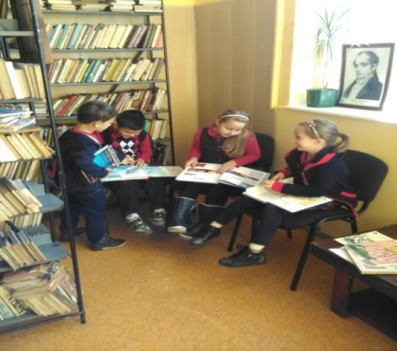
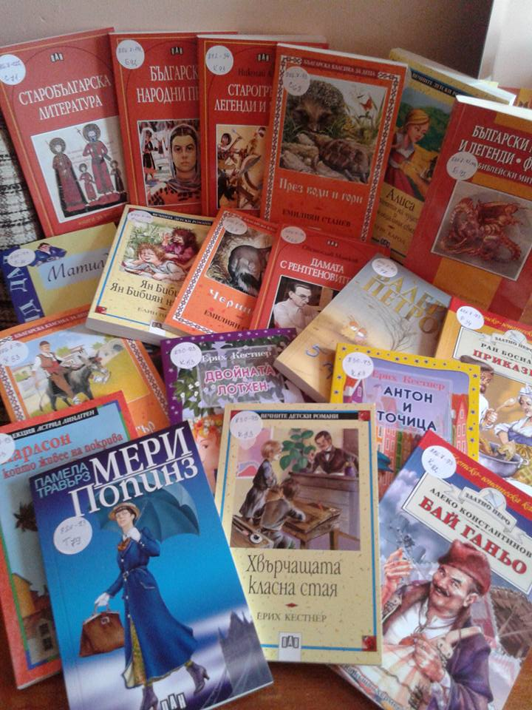
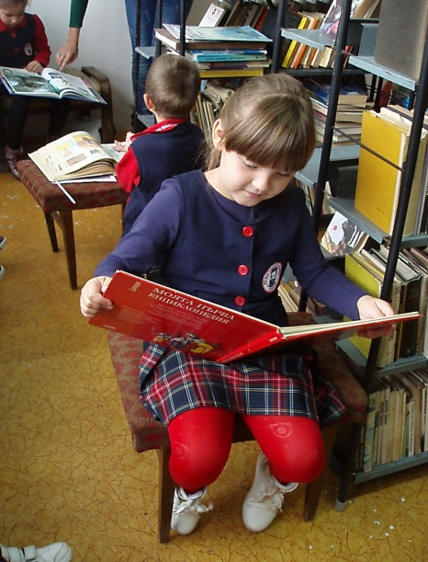
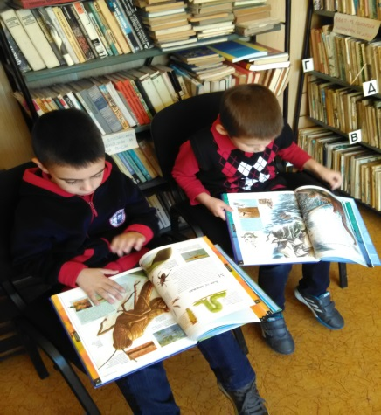
Първите книги са закупени със средства дарени от кооперацията, а в момента библиотеката разполага с 10 350 тома литература.

Slide 3
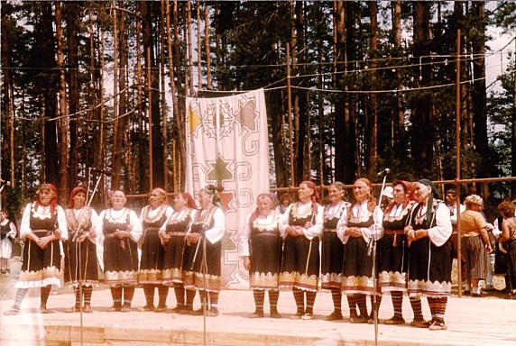
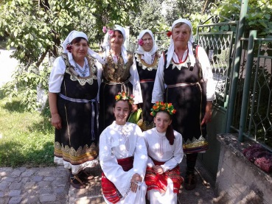
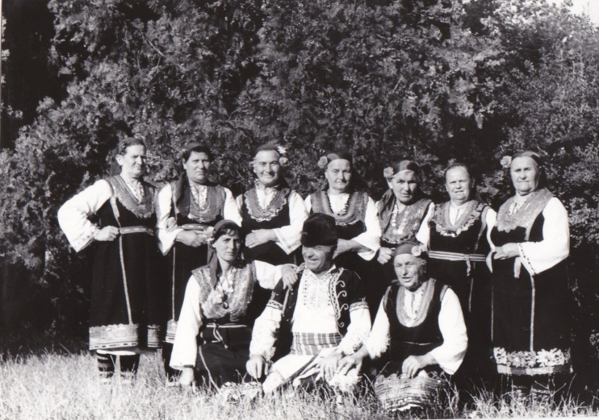
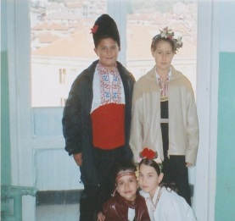
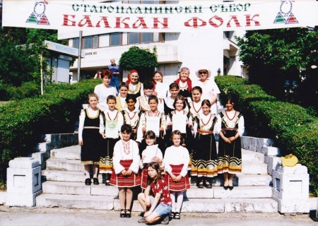
През 1979 г.е създадена женската група за автентичен фолклор,която е носител на много медали, грамоти и отличия от съборите в Копривщица, Горубляне, Велико Търново, Локорско, Неделино и мн. други.
През 1981 г. е сформирана и детска група за народно пеене под ръководството на г-жа Тодорка Момчева, певица от ДАНПТ „Филип Кутев“

Slide 4
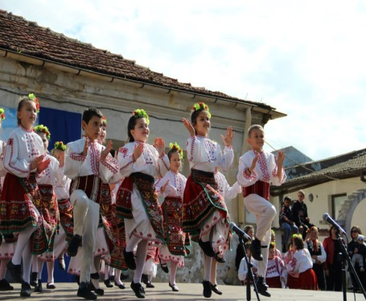
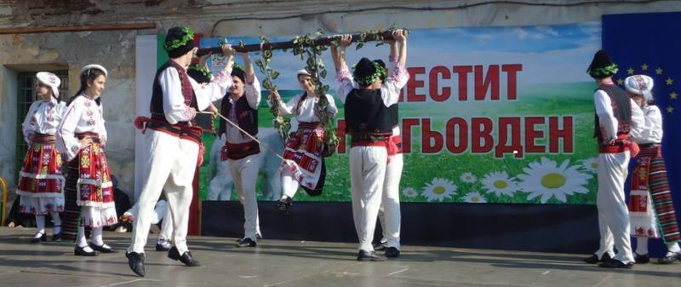
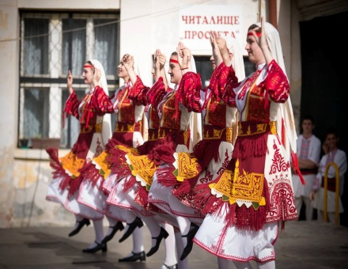
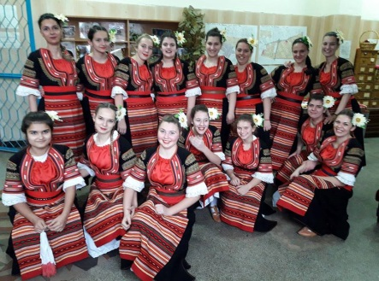
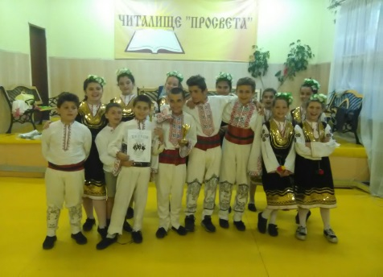
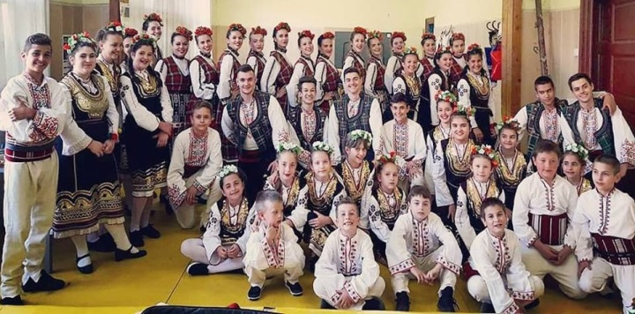
През 2001г. е съзаден детският танцов състав, който с времето се превърна в младежки и под вещото ръководство на г-жа Цветанка Арсова участва, и печели награди от много конкурси, и международни фестивали

Slide 5
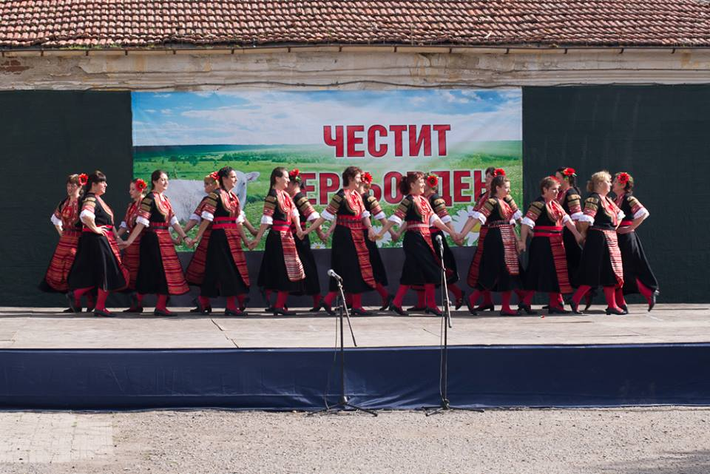
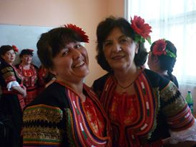
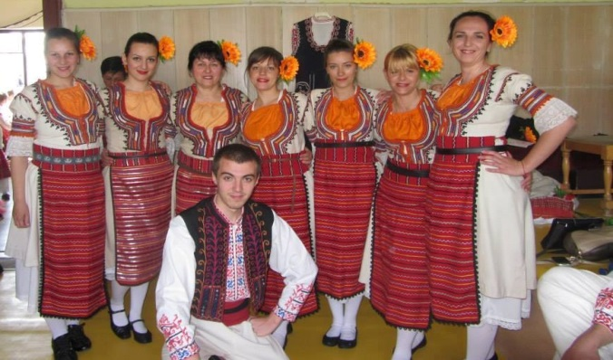
През 2010г. е сложено началото на клуб „Българско хоро“, който събира в читалището всички любители на народните танци без ограничения във възрастта и танцовите умения.

Slide 6
Не по-малка радост носят на хората лазарките и коледарите.
Всяка година те обикалят квартала и благославят домовете ни за здраве и берекет.

Slide 7
През годините много общественици свързаха живота си с читалището.
Негови председатели са били: Стефан Веселинов,Цвета Христова, Делчо Петров, Димитър Миланов, Благовеста Павлова, Анна Костова, Иван Веселинов, Елена Гаврилова.
В момента председател на читалището е г-жа Антония Бонева.

